Slide 1
Erklärvideo 4 · Maschinen, die Sprache verstehen
S0
S1
Grenzen: Was ein endlicher Automat nicht kann
S2
Leitfrage
Gibt es Sprachen, für die man keinen DEA bauen kann – egal wie viele Zustände er hat?
automatenlab.frankjuchim.de
Notes:
[0:00–0:20] Einstieg
„Heute beweisen wir, dass es Sprachen gibt, die kein endlicher Automat erkennt – mit einem Argument aus der Sockenschublade.“

Slide 2
Die Sprache aⁿbⁿ
L = {a^{n}b^{n} | n ≥ 1}: erst n-mal a, dann genauso oft b
gehören dazu: ab, aabb, aaabbb
gehören nicht dazu: aab, abab, ba
Steckt überall: Klammern, HTML-Tags, „gleich viele rein wie raus“
FRAGE
Was müsste sich ein Automat merken?
→ die Anzahl der a
Notes:
[0:20–1:00] Die Sprache aⁿbⁿ
„Der Automat müsste sich die Anzahl der a merken – und die kann beliebig groß werden.“

Slide 3
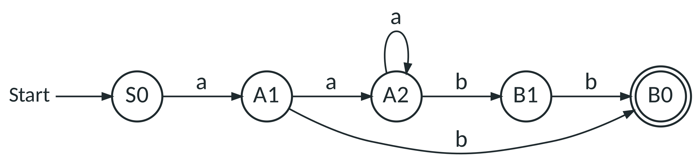
Versuch: ein Zähler mit 5 Zuständen
ER ZÄHLT BIS 2
A1, A2: ein a bzw. mindestens zwei a
B1: noch ein b nötig
B0: fertig
aaabb: S0 –a→ A1 –a→ A2 –a→ A2 –b→ B1 –b→ B0 ⇒ akzeptiert, obwohl aaabb ∉ L
aaabbb: … B0 –b→ Fehlerzustand ⇒ abgelehnt, obwohl aaabbb ∈ L
Alle nicht eingezeichneten Übergänge führen in einen Fehlerzustand.
Notes:
[1:00–1:55] Versuch: ein Zähler
„A2 heißt: mindestens zwei a – ab dem dritten a vergisst er mitzuzählen.“
„Mehr Zustände verschieben das Problem nur.“

Slide 4

Live im AutomatenLab
Wir machen gleich:
„Zustand nach jedem Präfix zeigen“ einschalten
a, aa, aaa … – wann bleibt der Zustand gleich?
Den Automaten mit einem Wort überlisten
Stufe 5: 21 Zustände – ein Wort genügt
AutomatenLab
Überliste den Automaten
automatenlab.frankjuchim.de/#/ueberliste?stufe=1
Notes:
[1:55–3:05] Live: Überliste den Automaten
„Zustand nach jedem Präfix zeigen“ an; „Ab aa bleibt er in A2 – zwei Präfixe, ein Zustand.“
Stufe 5: aaaaaaaaaaabbbbbbbbbb (11 a, 10 b) eingeben.

Slide 5
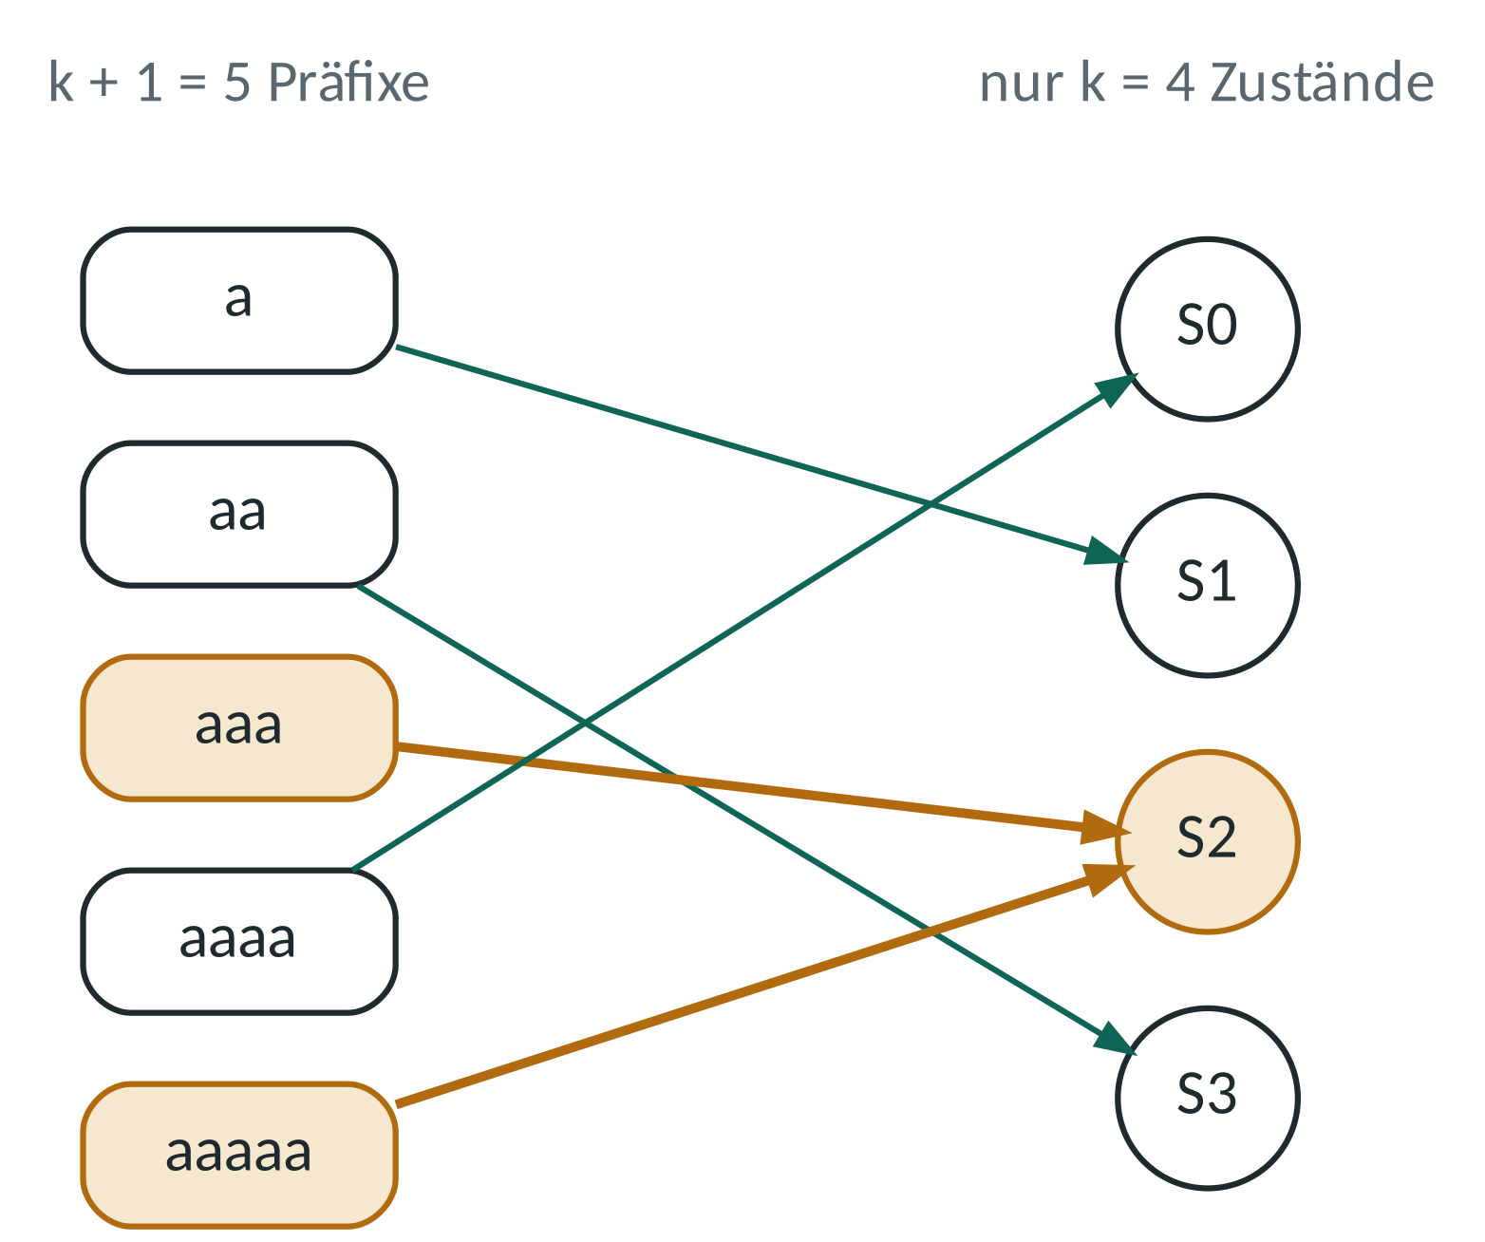
Das Schubfachprinzip
5 Socken, 4 Schubladen ⇒ eine Schublade hat zwei
k Zustände, aber k + 1 Präfixe a, a², …, a^{k+1}
⇒ zwei Präfixe a^{i} und a^{j} (i < j) enden im selben Zustand
Notes:
[3:05–4:25] Das Schubfachprinzip
„5 Socken in 4 Schubladen – mindestens eine Schublade hat zwei.“
Tabelle Zeile für Zeile; betonen: dieselbe Fortsetzung an beide Präfixe.

Slide 6
Der Beweis in 5 Schritten
Schritt | Was du tust | für a^{n}b^{n}
1 Annahme | DEA mit k Zuständen erkennt L | DEA A mit k Zuständen
2 Präfixe | k + 1 Präfixe wählen | a, a², …, a^{k+1}
3 Schubfach | zwei Präfixe im selben Zustand | a^{i} und a^{j} (i < j)
4 Fortsetzung | an beide dieselbe anhängen | a^{i}b^{i} und a^{j}b^{i}
5 Widerspruch | eins in L, eins nicht – gleiche Antwort | a^{i}b^{i} ∈ L, a^{j}b^{i} ∉ L

Slide 7
Abi: Kurzform oder Langform?
Kurzform
Langform
IMMER
„Ein endlicher Automat hat nur endlich viele Zustände und kann sich nur endlich viele Werte merken. Er müsste sich die Anzahl der a merken, die beliebig groß werden kann. Also gibt es keinen DEA.“
„Begründen Sie, dass kein endlicher Automat …“
→ Schubfach-Argument: k Zustände, k + 1 Präfixe, gleiche Fortsetzung, Widerspruch.
Musterformulierung: M05
Den Sachzusammenhang nennen: Was müsste unbeschränkt gezählt werden?
Notes:
[4:25–5:10] So schreibst du es im Abi
„Bei ‚Entscheiden Sie begründet‘ mit wenigen BE reicht die Kurzform – aber immer mit Sachbezug.“

Slide 8
DEA möglich oder nicht?
DEA möglich (beschränkt) | Kein DEA (unbeschränkt)
Zählen bis zu einer festen Grenze | Zählen ohne Grenze
Zählen modulo k (gerade Anzahl a) | zwei Anzahlen vergleichen (a^{n}b^{n})
endliche Sprachen | Palindrome, Klammern beliebiger Tiefe
Notes:
[5:10–5:35] Was geht – was nicht?
„Modulo und Obergrenzen sind kein Problem.“

Slide 9

Pausiere jetzt!
DEA möglich – ja oder nein?
SO GEHT’S
Video anhalten,
auf Papier lösen,
dann weiter: Die Auflösung kommt sofort.
Anzahl der a ist gerade
gleich viele a wie b
höchstens drei a
korrekt geklammerte Ausdrücke
Notes:
[5:35–6:05] Jetzt du
„Kurz begründen: beschränkt oder unbeschränkt?“

Slide 10
Auflösung
gerade Anzahl a: ja (modulo 2, zwei Zustände)
gleich viele a wie b: nein (Differenz unbeschränkt)
höchstens drei a: ja (Zählen bis 3, dann Fehlerzustand)
Klammern: nein (Tiefe unbeschränkt)

Slide 11

Das nimmst du mit
WEITER ÜBEN
Ein DEA hat endlich viele Zustände = endlich viele Erinnerungen.
Unbeschränkt zählen oder vergleichen ⇒ kein DEA.
Beweis: Schubfachprinzip (k + 1 Präfixe, k Zustände).
Ausweg: mehr Gedächtnis → Kellerautomat.
Überliste den Automaten
Stufe 3: Der Klammer-Prüfer
Als Nächstes
Video 5: Kellerautomaten
Zum Nachlesen
Merkblatt M05 – Grenzen endlicher Automaten
Notes:
[6:05–6:30] Zusammenfassung
„Was fehlt, ist Gedächtnis – das bekommt der Automat im nächsten Video.“

